Slide 1
CARE,
Creëer, Analyseer en REflecteer kwaliteittoetsen in een handomdraai
WND 2019 Workshop 39
Luc Orbons, december 2019
lbjorb@gmail.com

Slide 2


De omgeving
PTA
Toets
Toets
SE
SO
PO
PTA
Toets
SE
SE
PTA
Examen Eisen
Toets

Slide 3

De mix van uitdagingen
Kwaliteit en inhoud
  Formatief, summatief
  Examenprogramma dekkend.
Administratie
  In havo en vwo, samen 7 niveau’s
  (Waar) bewaar je de “goede” toetsen? Welke naam geef je ze?
  Welk onderhoud is nodig
  Hoe organiseer je het met elkaar? Herbruikbaarheid?
(te) veel aandacht voor administratie en op tijd zijn.
Hoe vaak review je je toetsen? En hoe goed?

Slide 4
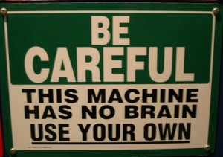
Overwegingen
Toetsanalyse middel om:
  kwaliteit toetsen te beoordelen
  kwaliteit onderwijs te evalueren
  om sterke/zwakke punten bij leerlingen te identificeren
Structuur Noodzakelijk: Weet vooraf wat je gaat onderzoeken
Consequent doorvoeren, eenmalige analyses zeggen weinig.
Reproduceerbaar, meerdere jaren vergelijken
Geautomatiseerde verwerking van toetsgegevens noodzakelijk

Slide 5

Doelstellingen CARE
Kwaliteit toetsen
  Formatief en summatief in één.
    Meetellend voor overgang/slagen (summatief).
    Vooral Feedback naar leerling en docent (formatief).
  Flexibele taxonomie
    Die bepaal je geheel zelf, Snel aan te brengen of te wijzigen
    De usual taxonomieën RTTI, OBIT, TIMSS zijn ingebakken
Administratie
  Herbruikbaarheid van toets en toetsvragen, losse toetsvragen en toetsen.
  Inhaalbriefjes worden automatisch gegenereerd.
Notes:
TIMSS (Trends in International Mathematics and Science Study)

Slide 6

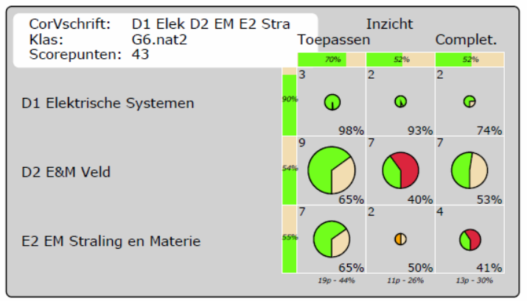
Een Structuur/taxonomie
(syllabus natuurkunde als voorbeeld)
Examen Eis
Domein | Subdomein | CE | Moet in SE | Mag in SE
Elektriciteit en Magnetisme | Elektrische stroom Signaalverwerking Elektromagnetisme Inductie en Wisselstromen | X X | X X | X X
PTA
Periode | SE-onderdeel | SLU | Vorm | Tijd | Weging Toetsen | Weging PO’s
G6-1 | Domein B: Elektriciteit en Magnetisme Newton H2, 9, 10, 18 SE Domein B |  | S | 135 | 3
Toets

Slide 7

Doelgroepen en doel
Leerlingen
  Resultaten in beeld brengen, inhoud en cognitie
  Inzicht geven in verbeterpunten
  Zelfreflectie faciliteren
Docent
  Wat wil/moet ik overbrengen aan llingen?
  Hoe ga ik dat doen
  Hoe stel ik vast of dit gelukt is?
  Wat moet ik dan weten/aantonen?
  Hoe weet ik dat goed gemeten heb?
  Evaluatie Waar kan ik lering uit trekken?

Slide 8
Het CARE tool:
Software is ook geduldig
Dwz je kunt:
  Nieuwe toetsopgaven maken, Oude opgaven combineren, Oude toetsen hergebruiken
  Al het voorgaande klutsen splitsen en mengen
  Figuren kunnen automatisch genummerd worden
  Lettertype en grootte in één keer veranderen zonder formules, sub en superscripts om zeep te helpen.
  Opgaven labellen
  Toetsdocument genereren in word of rtf formaat, idem voor Antwoordmodellen
  Je eigen taxonomie verzinnen
  Individuele resultaatformulieren genereren in pdf, Automatische generatie inhaalbriefjes
  Flexibele Cijferberekening ondersteunt N-term en Alfa-Beta scoremodellen
  Consistente namen worden automatisch gegenereerd
  Meerdere toetsen combineren
  Export naar Wolf formaat
  En nog veel meer waar je niet om gevraagd hebt.

Slide 9
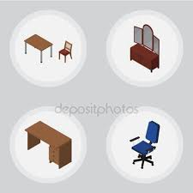
Iets over de opbouw en inrichting
Er zijn groepen van leerlingen
  in het tool het dat een klas.
Er zijn opgaven met het correctiemodel inclusief een ingevulde taxonomie
  In dit jargon een Toetsvoorschrift
Er is een Scoreblad. Dit omvat:
  Al het voorgaande + De individuele scores van leerlingen
Vragen en antwoorden kunnen in het scoremodel tijdens het nakijken veranderd worden. Onvolkomenheden in vragen of antwoordmodel worden tijdens het nakijken gecorrigeerd.
Rapportagemodule: gaat vanzelf, veel opties.

Slide 10
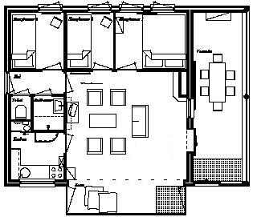
Fysieke Inrichting Toetsbase
Toetsopdrachten
  Verzameling van één of meer toetsvragen
  Indeling volgens examenprogramma natuurkunde vwo (of wat je zelf wilt)
  Op verschillende niveau’s (havo/vwo 3,4,5 en 6 of je eigen indeling)
  Taxonomie (rtti voor leerjaar 3 en examentaxonomie in 4,5 en 6, of weer wat je zelf leuk vindt)
Klassen
  Je lijsten met leerlingen uit de verschillende klassen, meestal met copy/paste binnen te halen.
Scoremodel
  Score-administratie: spreadsheet achtig met handige doorstapmogelijkheden.
  Score-berekening: Generiek, Cito met N-term, A-B score of custom
  Specials: bonusvragen ; vragen deactiveren
Applicatie (Toetstool)
  Plakt opdrachten, klassen en scoremodel aan elkaar
  Scores bijhouden
  Rapportages genereren
  Opgaven editor
  specials

Slide 11
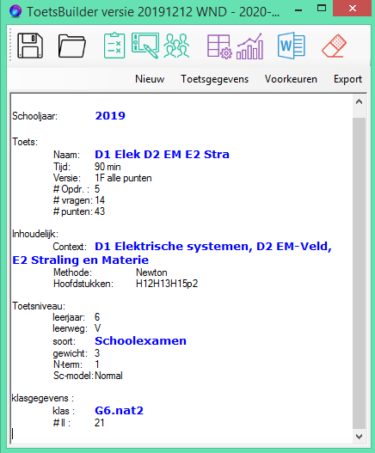
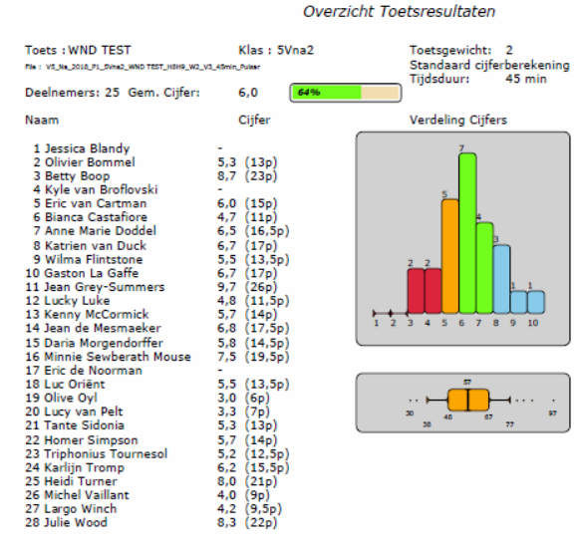
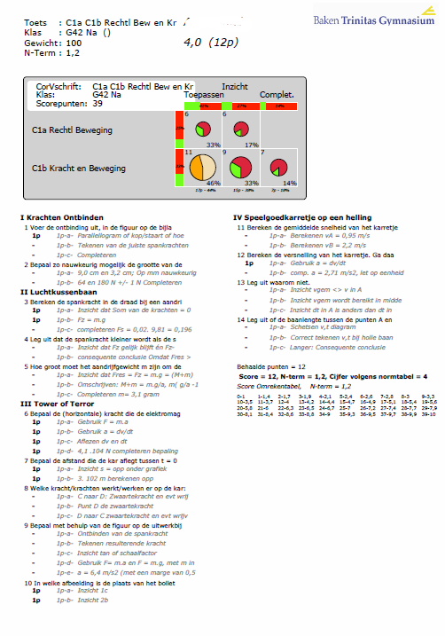
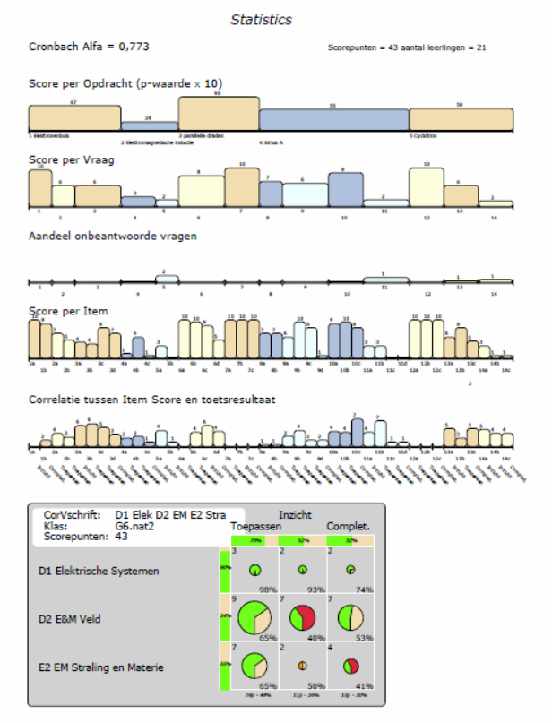
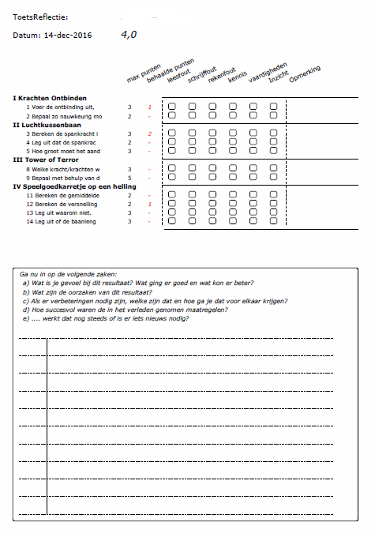
Screenshots

Slide 12
Aan de slag: installatie
Stap 1: Kopieer de
  “opentoetstool” directory op de memory stick naar de folder
  “documents” op de computer
  Resultaat: de opgaven bestanden staan op de PC
Stap 2: Installatie software
  ga na de directory “installatiebestanden” op de memory stick
  Start het programma “setup.exe”
  Klik door de waarschuwingen heen
Stap 3: start het programma op
  Ga naar programs – toetstool – en klik op toetstool
  Resultaat: het programma start en je ziet het startscherm

Slide 13
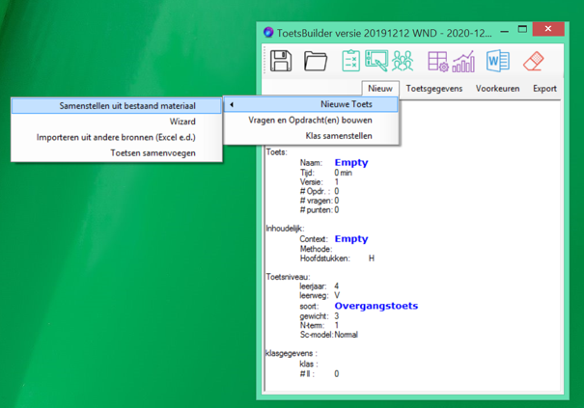
Aan de slag: Eerste toets
Kies van hoofdscherm

Slide 14
Denk even na wat voor toets je voor wie wilt maken
Kies een aantal opgaven uit de lijst
  Multiple select kan
Enzovoort
Volg het voorbeeld of ga je eigen weg.

Slide 15
De toets zelf
Daarna krijg je het scoreformulier te zien
Saven doe je zelf, naamgeving wordt voor je bedacht. (kun je wijzigen,….. Maar de software is eigenwijz)
Let op de plaats waar je de spullen neerzet
  Het programma suggereert een plek, maar dat is de eerste keer meestal niet de plek waar je hem wilt hebben.
Voorbladen
  Format → Kies rtf, werkt het meest betrouwbaar is sneller en betere uitwisselbaarheid.

Slide 16
Customizations
Voorbladen
  In aparte directory
  Rtf format met “tags” voor toetsinformatie
Taxonomiën
  In aparte directory (voorkeuren)
  Textbestanden die eenvoudig aan te passen zijn
Rapportages
  Persoonlijk mededelingen voor leerlingen
  Mededelingen/opmerkingen per vraag

Slide 17
Specials
Combineren van meerdere toetsen voor jaar of meerjaars –overzichten
Losse toetsvragen extraheren uit toetsen
A/B vragen met aparte normering
Veel kleine dingetjes.

Slide 18
Wie zin heeft:
Maak de toetsen die je dit jaar nog wilt geven.

Slide 19
Hoe ging het?

Slide 20
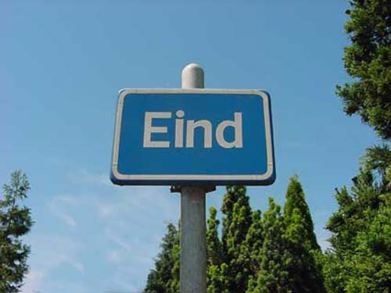
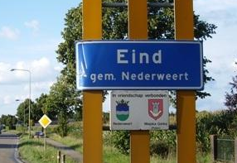

Slide 21
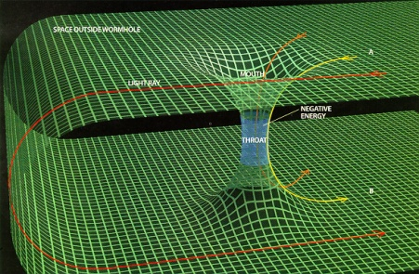
Toetsen: 2 dimensies
Cognitie
vlgs TIMSS (Trends in International Mathematics and Science Study)
Knowing
Applying
Reasoning
Vlgs Dekker (Wiskunde)
Reproductie
Integratie
Inzicht
Vlgs OBIT
Onthouden
Begrijpen
Integreren
Toepassen
Allen met roots in de Taxonomie van Bloom
Context
Vlgs Syllabus WisA
A1 Taalv.
A2 Onderzoeks Vaard.
A3 Techn/Instr Vaard.
A4 Orientatie studie en beroep
A5 Algebraïsche vaardigheden
Bg1 Standaardfuncties
Bg2 Functies,grafieken enz
Cg1 Veranderingen
Cg2 Rijen en recurrente betrekkingen
Eg1 Combinatoriek
Eg2 Kansen
Eg3 Rekenen met kansen
Eg4 Speciale discrete verdelingen
Ba1 Afgeleide functies
Ba2 Rekenregels
Fa1 Populatie en steekproef
Fa2 Ordenen enz stat. geg.
Fa3 Kansverdelingen
Fa4 Toetsen hypothesen
Vlgs TIMSS
Algebra (35%)
Calculus (35%)
Geometry (30%).
Notes:
Natuurkunde VWO
A1 Taalv.
A2 Reken/Wis Vaard.
A3 Informatie Vaard.
A4 Techn/Instr Vaard.
A5 Ontwerp Vaard.
A6 Onderzoeks Vaard.
A7 Maats/Studie/Ber.
B0 Basis E & M
B1 Elektrische stroom
B2 Signaalverwerking
B3 Elektromagnetisme
B4 Inductie en Wisselstromen
C0 Basis Mechanica
C1 Rechtlijnige beweging
C2 Kracht en Moment
C3 Arbeid en Energie
C4 Kromlijnige Beweging
D1 Gas en Vloeistof
D2 Thermische Processen
E0 Basis Golven/Straling
E1 Trilling en Golf
E2 Optica
E2 Interferentie
E3 Elektromag. Spectrum
E4 Radioactiviteit
***
Kennis
Toepas.
Inzicht
Complet.
Overig
Bonus

Slide 22
Voor Natuurkunde
Cognitief
Kennis
Toepas.
Inzicht
Complet.
Overig
Bonus
Naar eigen inzicht aan te passen
Inhoudelijk
Natuurkunde VWO
A1 Taalv.
A2 Reken/Wis Vaard.
A3 Informatie Vaard.
A4 Techn/Instr Vaard.
A5 Ontwerp Vaard.
A6 Onderzoeks Vaard.
A7 Maats/Studie/Ber.
B0 Basis E & M
B1 Elektrische stroom
B2 Signaalverwerking
B3 Elektromagnetisme
B4 Inductie en Wisselstromen
C0 Basis Mechanica
C1 Rechtlijnige beweging
C2 Kracht en Moment
C3 Arbeid en Energie
C4 Kromlijnige Beweging
D1 Gas en Vloeistof
D2 Thermische Processen
E0 Basis Golven/Straling
E1 Trilling en Golf
E2 Optica
E2 Interferentie
E3 Elektromag. Spectrum
E4 Radioactiviteit

Slide 23

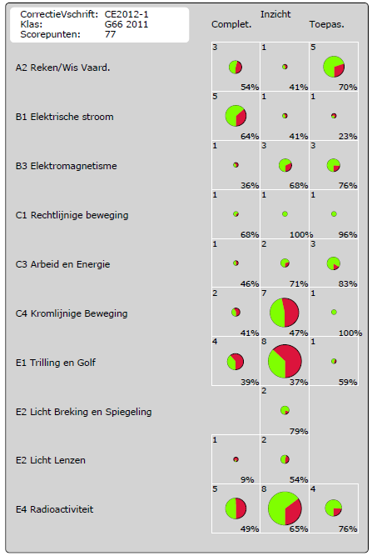
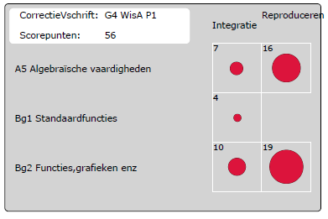
De Toets: Cognitie en Context
→ ToetsMatrijs

Slide 24
Analyse Toetsen
Wat en hoe

Slide 25
Analyse: wat? (part 1)
Op Toetsniveau:
  Gemiddelde cijfer, een absoluut minimum, gelukkig kunnen pakketten als Magister en Som dat zelf. Helaas blijft het daar meestal bij.
  Verdeling van de cijfers, histogram / boxplot. Geeft inzicht in verdeling, spreiding, mediaan en uitschieters.
  Cronbach Alfa. Dit is een statistische grootheid die een schatter is voor de ondergrens van de betrouwbaarheid van een toets (Later meer hierover).
  De meeste analyses die ik tegenkom houden op na het gemiddeld cijfer.
  Om de Cronbach Alfa uit te rekenen zijn de scores op de individuele vragen en de totaalscores per leerling nodig. Handmatig is dit niet meer uit te rekenen.

Slide 26
Analyse: wat? (part 2)
Op vraagniveau
  Het scorepercentage, dus # gescoorde punten/ # te scoren punten, gerekend over alle leerlingen.
  Discriminatie waarde/ Correllatie tussen de vraagscore van een individuele leerling en zijn/haar totaalscore.
Op Cognitieve vaardigheden en Context
  De ingevulde toetsmatrijs
Op leerlingniveau
  Individuele vraagscores, toetsmatrijs
  Meerdere cijfers, afhankelijk van vraagtype en scoremodel. Meestal schoolspecifieke rekenmodellen.

Slide 27
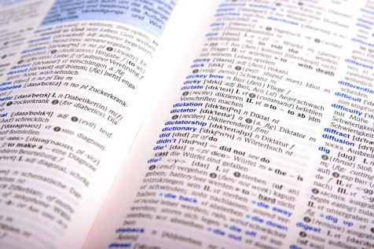



Definities
P-waarde van een vraag
      n : vraagnummer
      X_{i} : score van leerling i voor vraag n
      Y_{n} : Maximum Score voor vraag n
      m: Aantal leerlingen
  Betekenis: gemiddelde relatieve score voor een bepaalde vraag
Correllatie van vraagscore met totaalscore (Discriminatie waarde)
      X: de Totaalscore voor een bepaalde vraag
      Y: de Totaalscore van de gehele toets, dus van alle vragen bij elkaar
      c_{X,Y}: de covariantie van X en Y
  Voor de covariantie is de volgende schatter gebruikt:
      n: aantal leerling
      i: leerling i van n
      x_{i}: score voor vraag x van leerling i
      y_{i}: totaalscore van leerling i
  Betekenis: Wat je nu berekend hebt is hoe de score van één specifieke vraag correlleert met de totaalscore,
    Is die correllatie positief, dan wil dat zeggen dat leerlingen die die vraag goed hebben ook een hogere score hebben voor de hele toets. Dat is wat je verwacht.
    Is de Correllatie negatief, dan is het omgekeerde aan de hand. Leerlingen die de vraag goed hebben, scoren lager vor de hele toets. Op de een of andere manier is het goed beantwoorden van deze vraag een indicatie voor een lagere overallscore. Dat is niet wat je verwacht en de vraag zou eens kritisch bekeken moeten worden.

Slide 28

Definities (2)
,
Cronbach Alfa
  Is een schatting (ondergrens) voor de betrouwbaarheid van een toets.
  De score voor een toets (X) wordt gedefiniëerd als de som van de individuele vragen (Y_{i}) die weer bestaat uit een True Score (T_{i}) en een Error Score (E_{i})
  Na enig statistisch rekenwerk komt de volgende schatter voor de toetsbetrouwbaarheid uit de bus rollen t.w.:
    Met N het aantal vraagitems.
    Noot: het aantal leerlingen is verdisconteerd in de variantie in de vragen en de toets.
  Interpretatie:
    Een toets wordt als betrouwbaar gezien als Cronbach’s Alfa > 0,7
Voor enige achtergrond: http://nl.wikipedia.org/wiki/Cronbachs_alfa
Notes:
Classical test theory assumes that each person has a true score,T, that would be obtained if there were no errors in measurement. A person's true score is defined as the expected number-correct score over an infinite number of independent administrations of the test. Unfortunately, test users never observe a person's true score, only an observed score, X. It is assumed that observed score = true score plus some error:
X = T + E observed score true score error

Slide 29
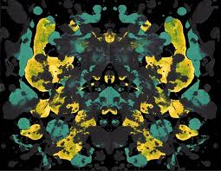
Interpretaties
P-Waarde
  Hoe hoger, hoe meer leerlingen de vraag goed hadden.
  P-Waarde < 0,2 wordt gezien als (te) moeilijke vraag, uiteindelijk maak je dat natuurlijk zelf uit.
D-Waarde
  Positief en dicht bij 1, een sterk selecterende vraag, vooral de llingen met de hogere scores hebben deze goed.
  Negatief, duidt op iets vreemds, controleer of dit wel een goede vraag is, wellicht is er gegokt, of zijn er te veel goede antwoorden mogelijk
Cronbach Alfa,
  Hoe dichter bij 1, hoe betrouwbaarder. Maar let op!
Attentie:
  De waarde van Cronbach Alfa hangt af van de vragen en de groep leerlingen
  Is een maat voor de homogeniteit van de vragen dwz gaan die over hetzelfde onderwerp én de homogeniteit van de leerlingen dwz heb je een groep leerlingen met vergelijkbare capaciteiten en interesse.
  Dus, een lage waarde voor de Alfa duidt niet persé op een slechte toets.

Slide 30
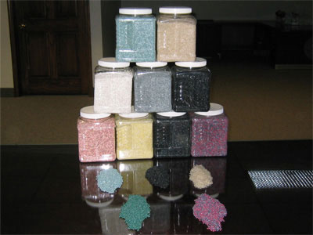
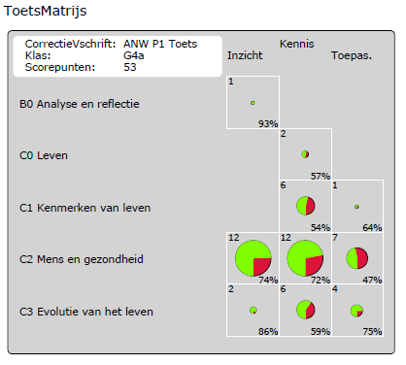
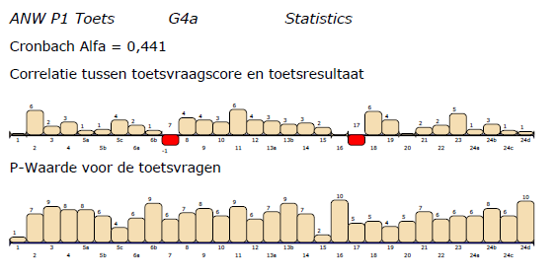
Voorbeeld ANW:
Toets 1: Algemene Natuurwetenschappen:
  Homogene groep leerlingen, (G4 N-profiel, 30 ll)
  Heterogene vragen (Hoog trivial pursuit gehalte)
  Geen abnormaal patroon in P en C waarden.

Slide 31
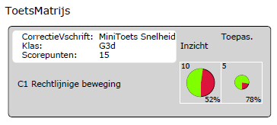
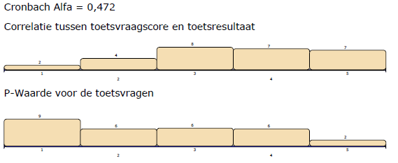
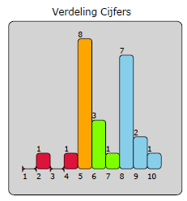
Voorbeeld: Natuurkunde
Toets 2: Rechtlijnige Beweging voor G3
  Heterogene groep leerlingen, (G3 vóór profielkeuze, 24 ll)
  Homogene vragen (maar wel weinig)
  Geen abnormaal patroon in vraagscores
  Kijk eens naar cijfer histogram.

Slide 32
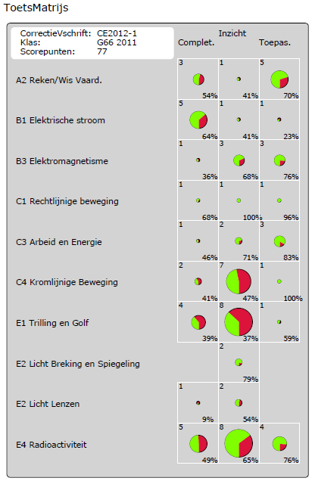
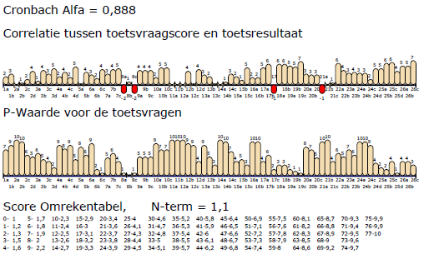
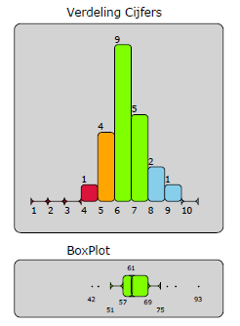
Voorbeeld: CE 2012
Toets 3: Centraal Examen Natuurkunde 2012
  Homogene groep leerlingen (G6 natuurkunde, 22 leerlingen).
  Niet echt homogene toets, veel onderwerpen, of valt dat mee?
  Vraagscore patroon, niet ideaal (77 scorepunten)
  Hoge betrouwbaarheid, dus goede toets
  Gemiddelde cijfer: 6,3; Mediaan: 6,1

Slide 33
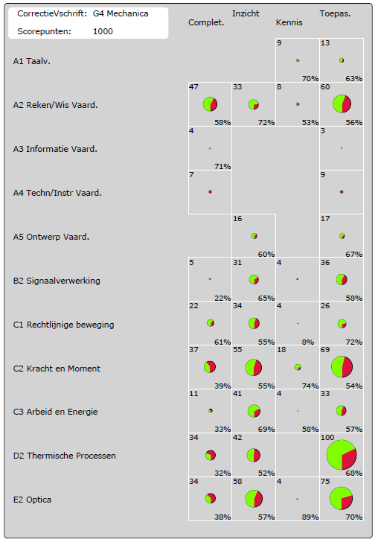
Jaar Overzicht

Slide 34
Toetsontwerp

Slide 35
Workflow Toetsen
PTA
Toetsmatrijs
Toetsvragen
Toets
Lesstof
Correctiemodel
leerlingen
Terugkoppeling
Analyse en
Beoordeling
(Loop)
Correctie

Slide 36
De Wat vraag
Gekoppeld aan de lesstof
Rekening houdend met gewenste niveau
Opbouw van vragen, makkelijk naar moeilijk, bonus of niet.
Uitgedrukt in leerdoelen (OBIT of anders)
  Onthouden
  Begrijpen
  Integreren
  Toepassen
Kader(s):
  Taxonomie van Bloom
  TIMSS (Trends in International Mathematics and Science Study)
  O ja, natuurlijk de exameneisen (op TIMSS gebaseerd)

Slide 37
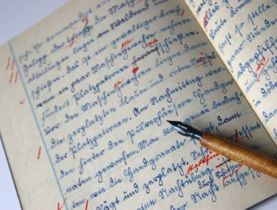
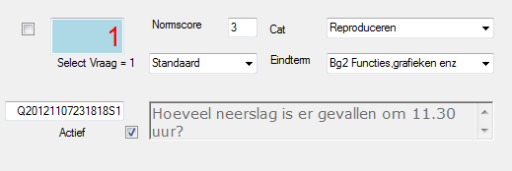
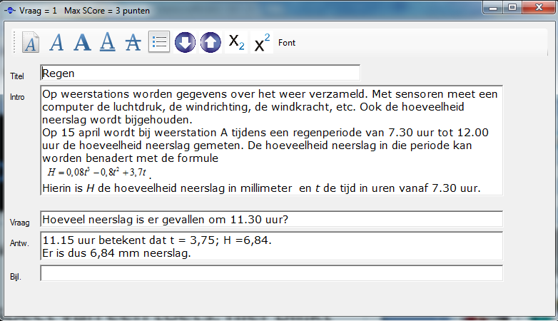
Correctie Model
Alles bepalend voor mogelijkheden tot analyse.
Belangrijkste aspect van een toets, hier blijkt pas wat er getest wordt en hoe zwaar dat weegt.
Voor leerlingen een houvast voor verbetering.
Voor docenten belangrijk communicatiemiddel

Slide 38
Wat levert het op?
Transparantie
  Kennisniveau van de klas en individuele leerling
  Zwakke plekken van klas en leerling
  Eigen effectiviteit, welke leerdoelen/delen zijn wel/niet overgebracht.
  Vergelijking tussen klassen en jaargangen en daarmee docenten mogelijk.
  Betere fundering van profielkeuze in leerjaar 3
Bewijs materiaal:
  Toetsen en PTA het vereiste examenprogramma dekken
  Kwaliteit van toetsen adequaat is.
Repertoire aan toetsopgaven en toetsen daardoor:
  Minder tijd nodig voor het maken en corrigeren van toetsen
  Voortdurend verbeteren van repertoire
  Flexibiliteit in aanpassingen van vragen/normen
  Automatisch genereren van toetsen en antwoordbladen.
Toetsbeleid Aantoonbaar
  Identificatie “zwakke” toetsen
  Bewijs van sterke toetsen en compleetheid

Slide 39
Oefening
In eigen kring

Slide 40
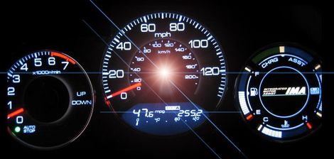
Maak een Toetsmatrijs
Bij het CE van natuurkunde 2012
Benoem de cognitieve aspecten per vraagitem of scorepunt
Benoem de context ahv exameneisen

Slide 41

Afronding
Centrale Vragen waren
  Wat wil/moet ik overbrengen aan llingen?
  Hoe ga ik dat doen
  Hoe stel ik vast of dit gelukt is?
  Wat moet ik dan weten/aantonen?
  Hoe weet ik dat goed gemeten heb?
  Evaluatie Waar kan ik lering uit trekken?
Leerlingen
  Aanleg
  Motivatie
  Ontwikkeling
  Resultaat

Slide 42

Slotopmerkingen
Structurele analyse is handmatig niet te doen
Om me heen kijkend zie ik dat velen een spreadsheet bijhouden.
Correctie voorschrift moet eenduidig zijn.
Beoordeling zo uniform mogelijk,
  Per toets of per vraag corrigeren?
  Bijna klaar verschijnsel, afraffelen
  Deze leerling doet zo zijn/haar best
  Deze leerling is altijd al goed/ niet goed
  Wie is er niet bevooroordeeld?

Slide 43

Inhoud
Intro.
Toetsbase.
Taxonomie.
Toetsrapportages.
Knip en plak je eigen toetsen voor de rest van het schooljaar.
Discussie

